Slide 1


Slide 2
Controle Social
Participação do cidadão na gestão pública,
na fiscalização, no monitoramento e no controle das ações da Administração Pública.
Mecanismo de prevenção da corrupção e de fortalecimento da cidadania.

Slide 3
COMO A SOCIEDADE SE INSERE NESSE CONTEXTO?

Slide 4
INSTITUIÇÃO DOS CONSELHOS DE POLÍTICAS PÚBLICAS /INSTÂNCIAS DE EXERCÍCIO DA CIDADANIA
Conselhos, comissões e órgãos afins foram estruturados, na forma de colegiados do Poder Executivo Federal, a partir da Constituição Federal de 1988, com o objetivo de manter o diálogo e uma parceria entre Estado e sociedade civil para defender direitos e garantias.

Slide 5

O Tribunal de Contas convida você para ser parceiro na fiscalização
O Tribunal de Contas é o seu instrumento de cidadania

Slide 6
NO ÂMBITO DOS TRIBUNAIS DE CONTAS O CIDADÃO DEVE ATUAR COMO SUJEITO ATIVO NO PROCESSO DE FISCALIZAÇÃO E CONTROLE DOS GASTOS PÚBLICOS.

Slide 7



Slide 8
Órgão de controle social;
Parceiro da sociedade como instrumento de cidadania;
O canal de comunicação entre o cidadão e a instituição através da sua Ouvidoria.

Slide 9
OUVIDORIA PODE:
Receber sugestões para o aprimoramento dos seus serviços;
Receber reclamações ou críticas sobre os serviços prestados;
Receber informações relevantes sobre atos de gestão praticados no âmbito da administração direta e indireta nas esferas estadual e municipal.

Slide 10
FORMAS DE ATENDIMENTO
DE DEMANDAS
Site da ouvidoria na internet: http://www.tce.pe.gov.br/internet/index.php/ouvidoria
Atendimento pessoal na sede do TCE
Disque-Ouvidoria (gratuito)
0800 081 1027
E-mail: ouvidoria@tce.pe.gov.br

Slide 11
PARTICIPAÇÃO DO CIDADÃO www.tce.pe.gov.br
CONSULTAS AO PORTAL TOME CONTA NO SITE DO TCE
PEDIDOS DE INFORMAÇÃO RELATIVAS À APLICAÇÃO DO DINHEIRO PÚBLICO (SIC – SERVIÇO DE INFORMAÇÃO AO CIDADÃO)
DENÚNCIA DE IRREGULARIDADES (DEMANDAS DE OUVIDORIA)

Slide 12
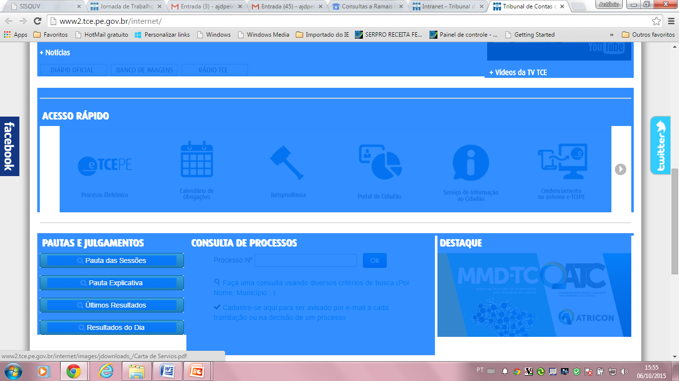
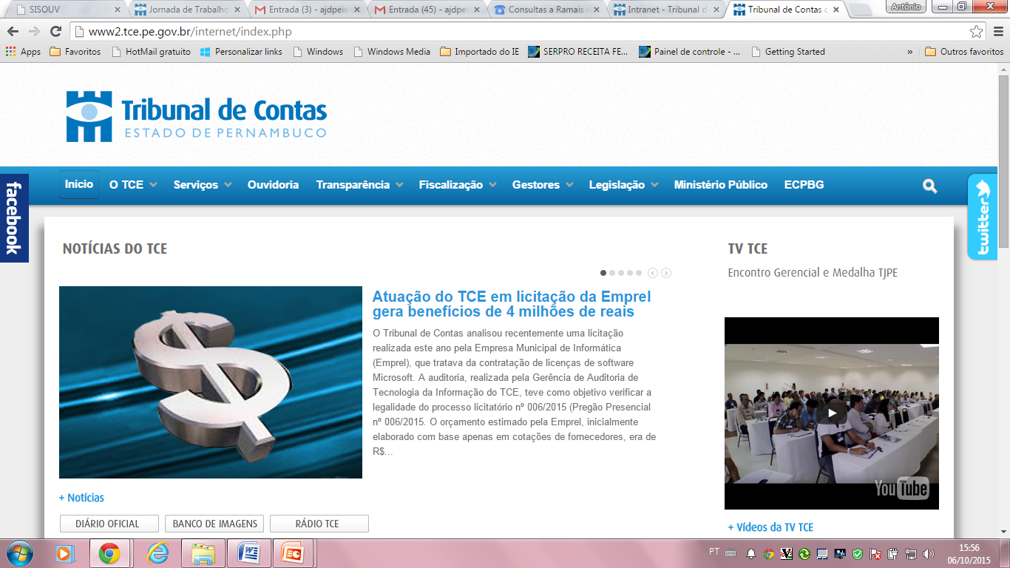
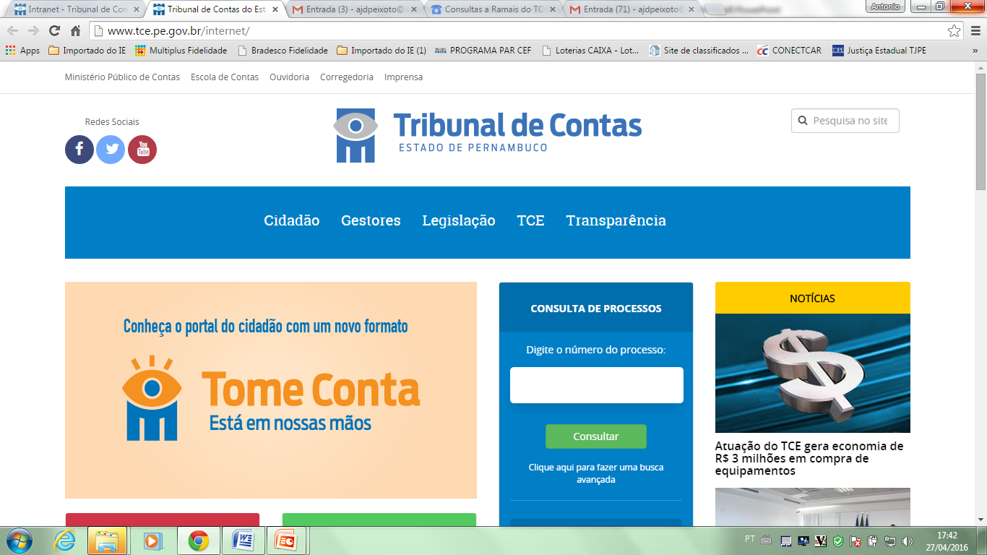

Slide 13

http://www.tce.pe.gov.br/indicedetransparencia/

Slide 14
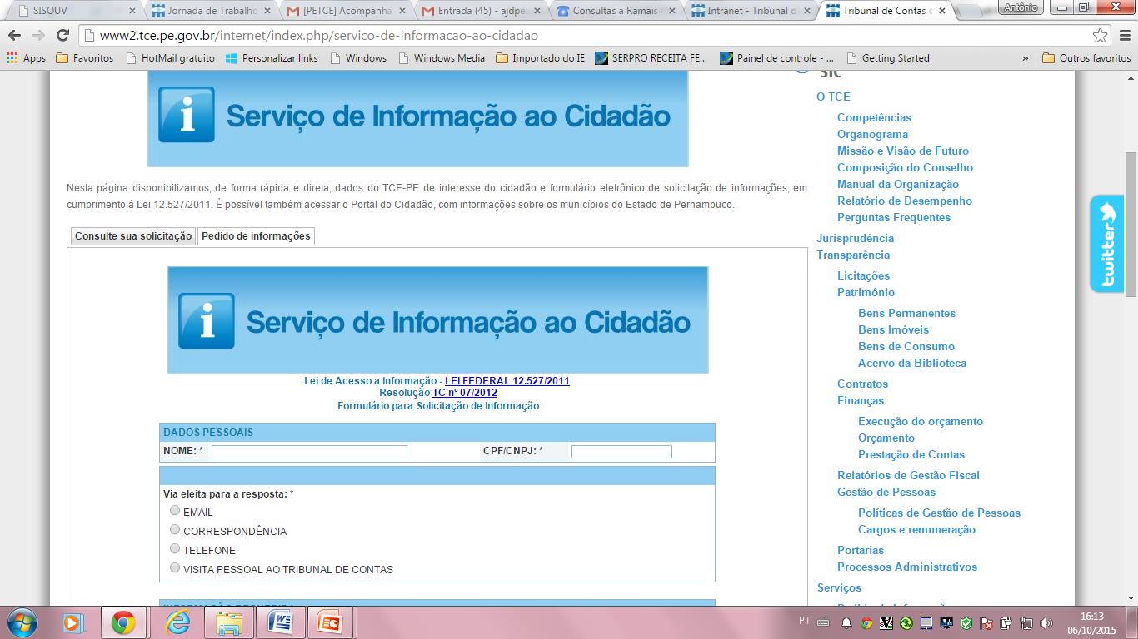

Slide 15
LAI - Lei de Acesso à Informação
(Lei 12.527/11)
Direito assegurado pela Constituição Federal e diversos Tratados Internacionais assinados pelo Brasil. A LAI regula o acesso à informação e cria mecanismos e processos, além de prever sanções, para que esse direito seja assegurado.
Constituição Federal (1988)
“Art. 5º , inciso XXXIII: - todos têm direito a receber dos órgãos públicos informações de seu interesse particular, ou de interesse coletivo ou geral, que serão prestadas no prazo da lei, sob pena de responsabilidade, ressalvadas aquelas cujo sigilo seja imprescindível à segurança da sociedade e do Estado.”

Slide 16


O direito de acesso à informação pública é regra, o sigilo é exceção
Informação ≠ Orientação

Slide 17
Classificação:
Pública:
Informação sobre atividades exercidas pelos órgãos; contida em registros ou documentos por eles produzidos ou guardados.
Sigilosas:
Aquelas cuja divulgação indiscriminada pode colocar em risco a segurança da sociedade ou do Estado.
Pessoais:
Relativas à intimidade, vida privada, honra e imagem da pessoa natural identificada ou identificável.
(art. 4º)

Slide 18


Transparência Passiva
Divulgação de informações em atendimento às solicitações da sociedade.

Slide 19
Serviço de Informação ao Cidadão
Solicitações e Respostas
O pedido não precisa ser justificado, apenas conter a identificação do requerente e a especificação da informação solicitada
Resposta em até 20 dias, prorrogáveis por mais 10
Possibilitar o pedido de acesso através da internet
O serviço é gratuito, salvo cópias de documentos
(art.10, art. 11, art. 12)

Slide 20
QUALQUER PESSOA, FÍSICA OU JURÍDICA, PODE SOLICITAR ACESSO A INFORMAÇÕES PÚBLICAS INDEPENDENTEMENTE DE JUSTIFICATIVA.

Slide 21
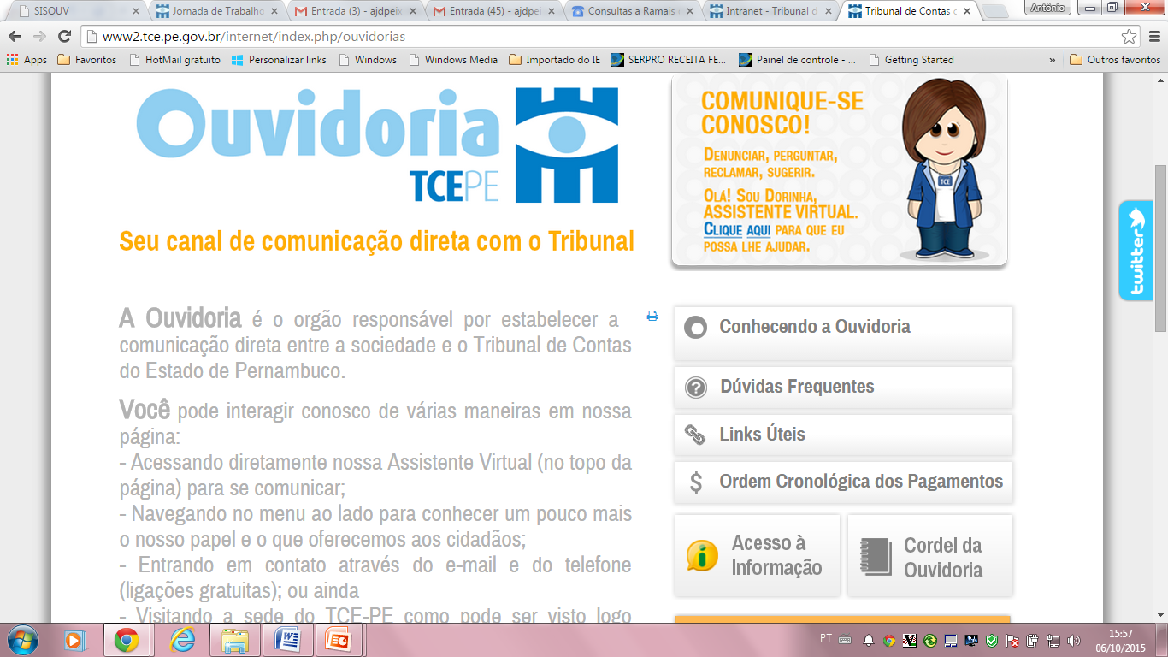

Slide 22


Slide 23


Slide 24


Slide 25
COMO FUNCIONA A OUVIDORIA DO TCE-PE?
Comunicação de irregularidade
Solicitação de orientação técnica
Sugestão
Reclamação
Elogio
Solicitação de Informação
Mediação de conflitos

Slide 26
COMO FUNCIONA A OUVIDORIA DO TCE-PE?
Realização de seminários e cursos para promover o exercício da cidadania e fomentar o controle social;
Identificar as oportunidades de melhoria da Instituição, com vista ao aprimoramento dos serviços prestados ao cidadão.

Slide 27
Consultas formais /protocolo do TCE
Apenas autoridades legalmente indicadas na Lei Orgânica e no Regimento Interno do TCE-PE poderão formular Consultas e seu objeto não poderá tratar de casos concretos, apenas “em tese” (matéria genérica).

Slide 28
Principais demandas do cidadão comunicando irregularidades
Concurso Público
Acúmulo de cargos públicos
Licitação / Editais de licitação
Obras públicas/ desvios de verbas
Atos de gestão administrativa /Atraso de salários
Ausência de médicos /falta de medicamentos nos Postos de Saúde
Transporte escolar/merenda escolar/

Slide 29
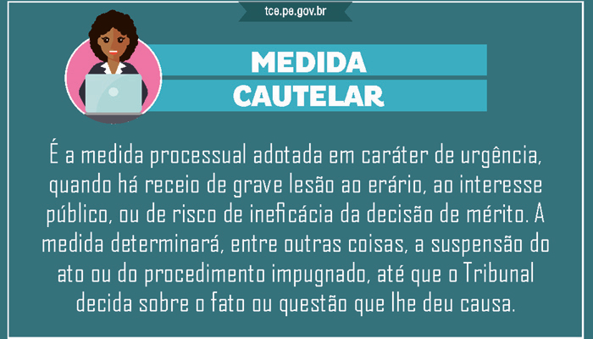

Slide 30
Medida cautelar / Município de São Lourenço da Mata
1. Operação Tupinambá - Demanda Nº 20250 e Processo N° 1728764-9
O TCE atuou na fiscalização da prefeitura do Município de São Lourenço da Mata a partir de duas denúncias formalizadas na Ouvidoria. Esse trabalho de fiscalização, realizado conjuntamente com órgãos parceiros, resultou na “Operação Tupinambá” com o objetivo de investigar o envolvimento de empresários e funcionários públicos municipais em crimes de desvio de bens e rendas públicas, na Prefeitura de São Lourenço da Mata, Região Metropolitana do Recife.
"Demanda anônima aberta no SISOUV sob o nº 20.250 , relativa à grave denúncia de um cidadão a respeito de fortes indícios do possível cometimento de vários crimes no município de São Lourenço da Mata. O demandante alega existem três falsas médicas recebendo recursos desviados do Fundo Municipal de Saúde de São Lourenço da Mata e anexa vários documentos para comprovar o que afirma. Segundo ele o gestor desvia recursos do referido fundo. O demandante anexa três empenhos com as informações retiradas do PORTAL TOME CONTA conforme pode ser constatado nos documentos anexos a demanda. O demandante pesquisou também no site do Conselho Federal de Medicina pelo nome das citadas falsas médicas…”

Slide 31
MEDIDA CAUTELAR / LABORATÓRIO CENTRAL DE SAÚDE PÚBLICA PE
Demanda de Nº: 15934
“verificamos um comportamento tendencioso, em três licitações (LACEN, DETRAN, CONTROLADORIA DO ESTADO DE PERNAMBUCO) para o Serviço de Contabilidade,nas quais a mesma empresa (BAKER TILLY) ganhou os certames, onde já prestava serviço e conseguintemente manteve-se na entidade...
“O TCE atua preventivamente
Medida cautelar para suspender a licitação referente ao Processo Licitatório 020/2015 - Edital de do Pregão Eletrônico nº 010/2015, incluindo a contratação decorrente. Processo de Nº 15086276
Relator Cons. Ranilson Ramos
A análise dos processos licitatórios constatou irregularidades e inobservância aos princípios que norteiam a Administração Pública e a legislação que disciplina os procedimentos licitatórios.

Slide 32
Medida cautelar / Município de São Lourenço da Mata
TCE determina que a Prefeitura suspenda o procedimento administrativo de credenciamento de empresas para a exploração do espaço público do pátio de eventos da cidade, durante a realização da Festa em comemoração ao padroeiro da cidade. A Cautelar também determina ao prefeito que se abstenha de proceder a contratação de shows musicais para o evento, inclusive execução de contratos já firmados. A decisão do conselheiro Dirceu Rodolfo se baseou numa auditoria feita pela Inspetoria Metropolitana Sul, após denúncia registrada na Ouvidoria do TCE dando conta dos gastos da prefeitura com a organização da festa e da contratação de bandas e artistas como Luan Santana, Wesley Safadão, Dorgival Dantas, Aviões do Forró, entre outros. Em contraste com a perspectiva dos gastos, estimados pelo TCE em R$ 4.000.000,00, em razão dos altos cachês cobrados pelas atrações anunciadas, a prefeitura, em janeiro deste ano, decretou estado de emergência no município, alegando dificuldades financeiras e suspendendo pagamentos de contratos e convênios firmados em exercícios anteriores. Com a folha de pagamento dos servidores públicos em atraso "a realização do referido evento pelo município, a par da não realização/concretização de inúmeras demandas de adimplemento obrigatório, soa como afronta e desprezo ao cidadão destinatário de serviços públicos essenciais".

Slide 33
Medida Cautelar / Município de Catende
Demandas de Nº 23818, Nº 23980, Nº 24960 que tratam sobre Atraso de salários, Processo Nº 1921349-9.
Medida Cautelar do Conselheiro do TCE Dirceu Rodolfo de Melo Júnior determina ao Município de Catende a paralisação imediata dos procedimentos administrativos destinados à realização das festividades pré-carnavalescas na cidade, bem como o envio ao TCE de todas as informações sobre a contratação dos artistas, bandas e infraestrutura para as referidas festas.
A Cautelar teve como base uma denúncia encaminhada à Ouvidoria do TCE, informando que a prefeitura não estaria cumprindo com algumas obrigações financeiras do município, como pagamento de serviços e fornecedores, resultando em deficiências na prestação dos serviços de saúde e de transporte e prejudicando a vida dos moradores, que precisavam se deslocar para outros municípios em busca de atendimento. Além disso, segundo a denúncia, a folha de pagamento dos servidores municipais também estaria com atraso. Tais irregularidades foram constatadas pela equipe de auditoria do Tribunal, após análise dos dados do Portal Tome Conta do TCE.

Slide 34
COMO FUNCIONA A OUVIDORIA DO TCE-PE?
DEMANDA 18038 de 29/11/2016 Concurso Público da Polícia Civil e Polícia Científica de Pernambuco
Candidatos inscritos noticiam a ocorrência de irregularidades nos concursos públicos.
Conselheiro Ouvidor do TCE-PE determinou a remessa imediata de cópia integral da Demanda ao Conselheiro Relator, responsável pela Secretaria de Defesa Social de Pernambuco, para que fossem tomadas as medidas cabíveis.

Slide 35
COMO FUNCIONA A OUVIDORIA DO TCE-PE?
DEMANDA 18037/2016
Afirma o demandante que a COMPESA realizou em 2016 o concurso público, todavia vem renovando contratos com escritórios de advocacia, havendo deflagrado licitações/concorrências, por meio dos editais nº018/2016, 019/2016 e 020/2016, a despeito de haver candidatos aprovados no certame para o desempenho da atividade jurídica, objeto das contratações.
As licitações têm por objeto a contratação de sociedades de advogados para prestação de serviços de advocacia em demandas submetidas ao rito dos Juizados Especiais, da Justiça Comum Federal e Estadual e da Justiça do Trabalho, respectivamente.
MEDIDA CAUTELAR PROCESSO TCE-PE Nº 1721105-0 deferida em 03.02.2017, determina a suspensão das concorrências promovidas pela Companhia Pernambucana de Saneamento - COMPESA
A concessão da medida foi requerida por meio da Demanda nº 18037/2016, apresentada à Ouvidoria deste Tribunal, que apontou descumprimento do Acórdão TC nº 02469/13, proferido no Processo TC nº 0902010-0, no qual consta determinação à COMPESA para promover concurso público para contratação de advogados.

Slide 36
RESOLUÇÃO TC Nº 24, DE 10 DE AGOSTO DE 2016 que dispõe sobre o Módulo de Licitações e Contratos – LICON, do Sistema de Acompanhamento da Gestão dos Recursos da Sociedade – SAGRES, e estabelece prazos e condições para o envio de dados e documentos.
O seu Art. 5º determina: “Art. 5º Os prazos de alimentação do LICON serão os seguintes: I – até a data da publicação do edital ou expedição do convite, para a formalização dos dados e documentos do processo licitatório relativos à instauração e aos instrumentos convocatórios;
O descumprimento, constitui grave irregularidade punível com multa de 10% (dez por cento) do limite fixado no caput do art. 73 da Lei Orgânica deste TCE-PE, conforme dispõe o inciso II do Art. 2º-A da RESOLUÇÃO TC Nº 32 de 21 de Setembro de 2016.

Slide 37
O Tribunal de Contas convida você para ser parceiro na fiscalização
O Tribunal de Contas é o seu instrumento de cidadania

